Slide 1
Control de calidad de proceso de manufactura de PWB
Alejandro Ojeda Olarte
Julian Felipe Luna Castro
2022-2
Técnicas de Inteligencia Artificial - UNAL
Flavio Prieto

Slide 2
Índice
Introducción
Trabajo Previo
Segmentación de la imagen
Comparación contra el archivo original
Errores encontrados
Trabajo a Realizar
Referencias

Slide 3
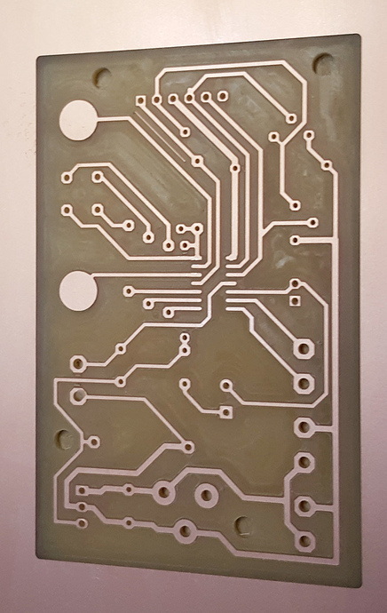
Introducción:
Las PCB (Printed Circuit Board) son estructuras que sostienen mecánicamente y conectan eléctricamente componentes electrónicos, y generalmente para la fabricación de prototipos tecnológicos se hace uso de estas tarjetas.
A la hora de manufacturar estas piezas es importante realizar un proceso de control de calidad para verificar la integridad de los caminos conductores, pues se pueden presentar imperfecciones que impidan la conducción entre dos elementos o que generen un corto.
Este proceso suele ser realizado por personas mediante inspección visual, volviéndolo un proceso demorado y costoso, por lo que se busca automatizarlo de forma que se disminuyan tiempos de operación y costos adicionales de producción.

Slide 4
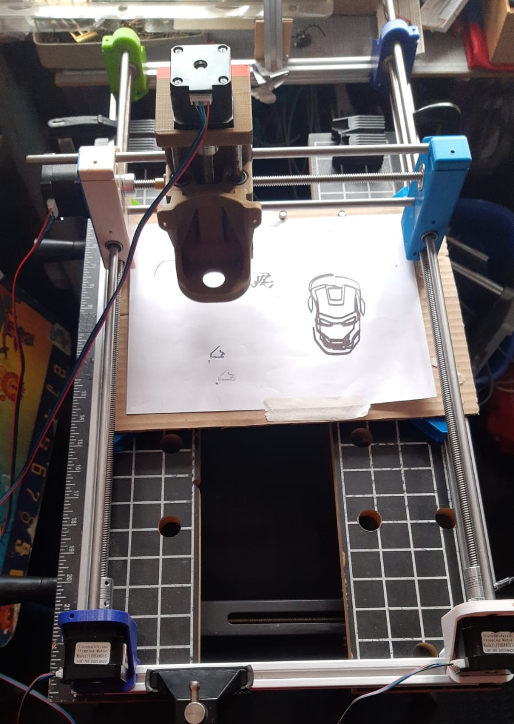
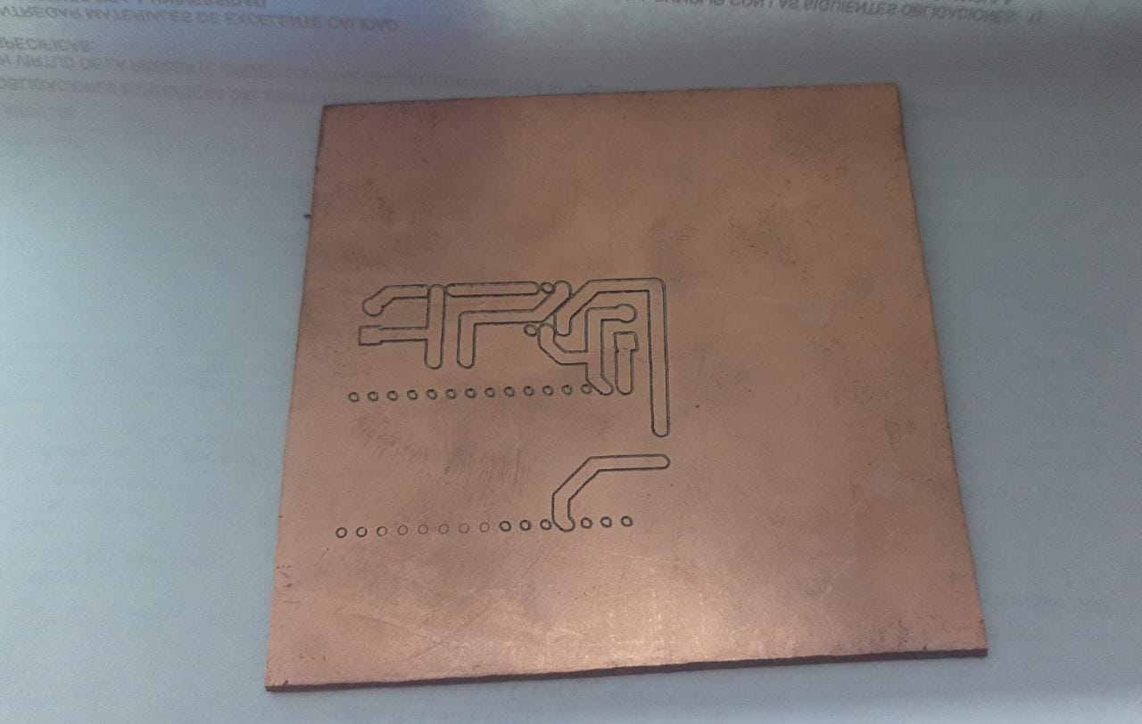
Introducción:
Como parte de un proyecto de tesis se diseñó y construyó una microfábrica de fresado de PCBs, para la cual se requiere el proceso de análisis de errores con el fin de poder garantizar la calidad de las mismas, preferiblemente de forma autónoma, motivación por la cual se realiza este proyecto.
Microfábrica de fresado de PCBs

Slide 5
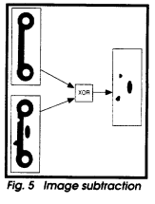
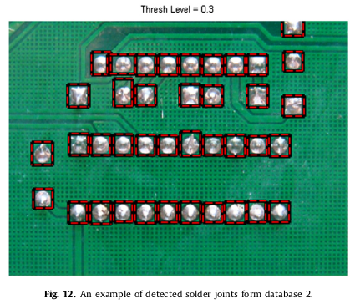
Trabajo Previo
De los trabajos previos investigados se decidió tomar la ruta de los algoritmos referenciales para comparar los resultados del filtrado de las fotos de las PCB con las imágenes que se tienen para la fabricación de las mismas.
Las técnicas no referenciales encontradas resultaron no ser tan efectivas para PCBs realizadas por maquinado, y se enfocan principalmente en la detección de errores de soldadura o de partes de montaje superficial dañadas.
(Moganti, Madhav & Ercal, Fikret. IEEE Xplore, 1995)

Slide 6
Propuesta de Solución
Se plantea realizar el montaje de una cámara digital en una microfábrica de PCBs por medio de fresado, que se encuentra en proceso de construcción, y realizar el control de calidad de estas por medio de algoritmos de visión de máquina, específicamente algoritmos referenciales que comparen las imágenes tomadas en tiempo real con los diagramas de diseño y permitan dar una medida cuantitativa sobre la calidad de la PCB fabricada.
Para realizar esto se plantea:
Realizar un preprocesamiento de la imagen
Realizar la segmentación de la PCB
Aislar los caminos realizados por el proceso de fresado
Obtener los caminos de referencia del diseño original
Realizar una comparación entre los caminos
Calcular una valoración cuantitativa de la calidad del proceso

Slide 7
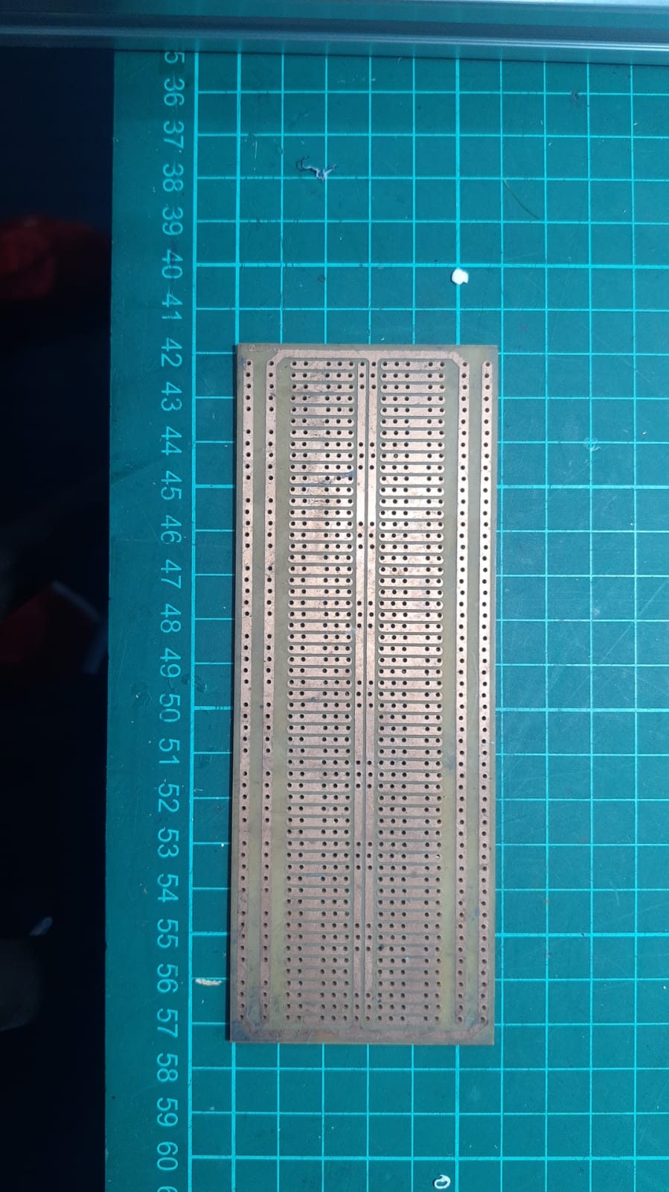
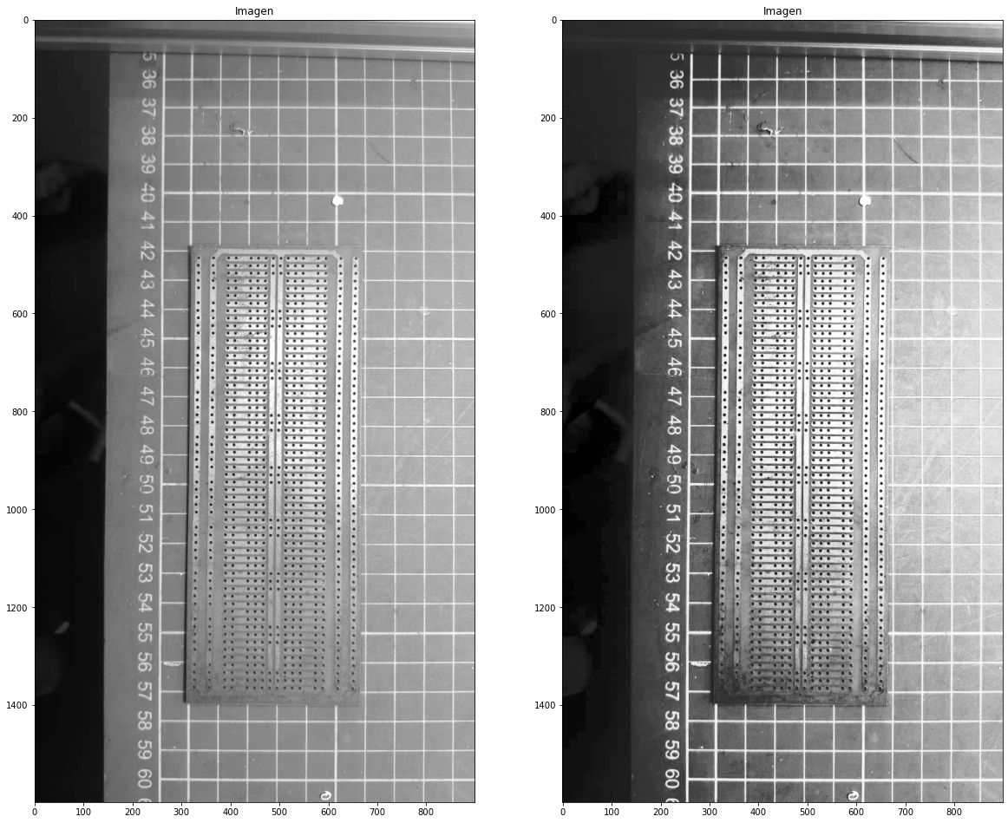
Umbralización:
Imagen original
Escala de grises y Ecualización

Slide 8
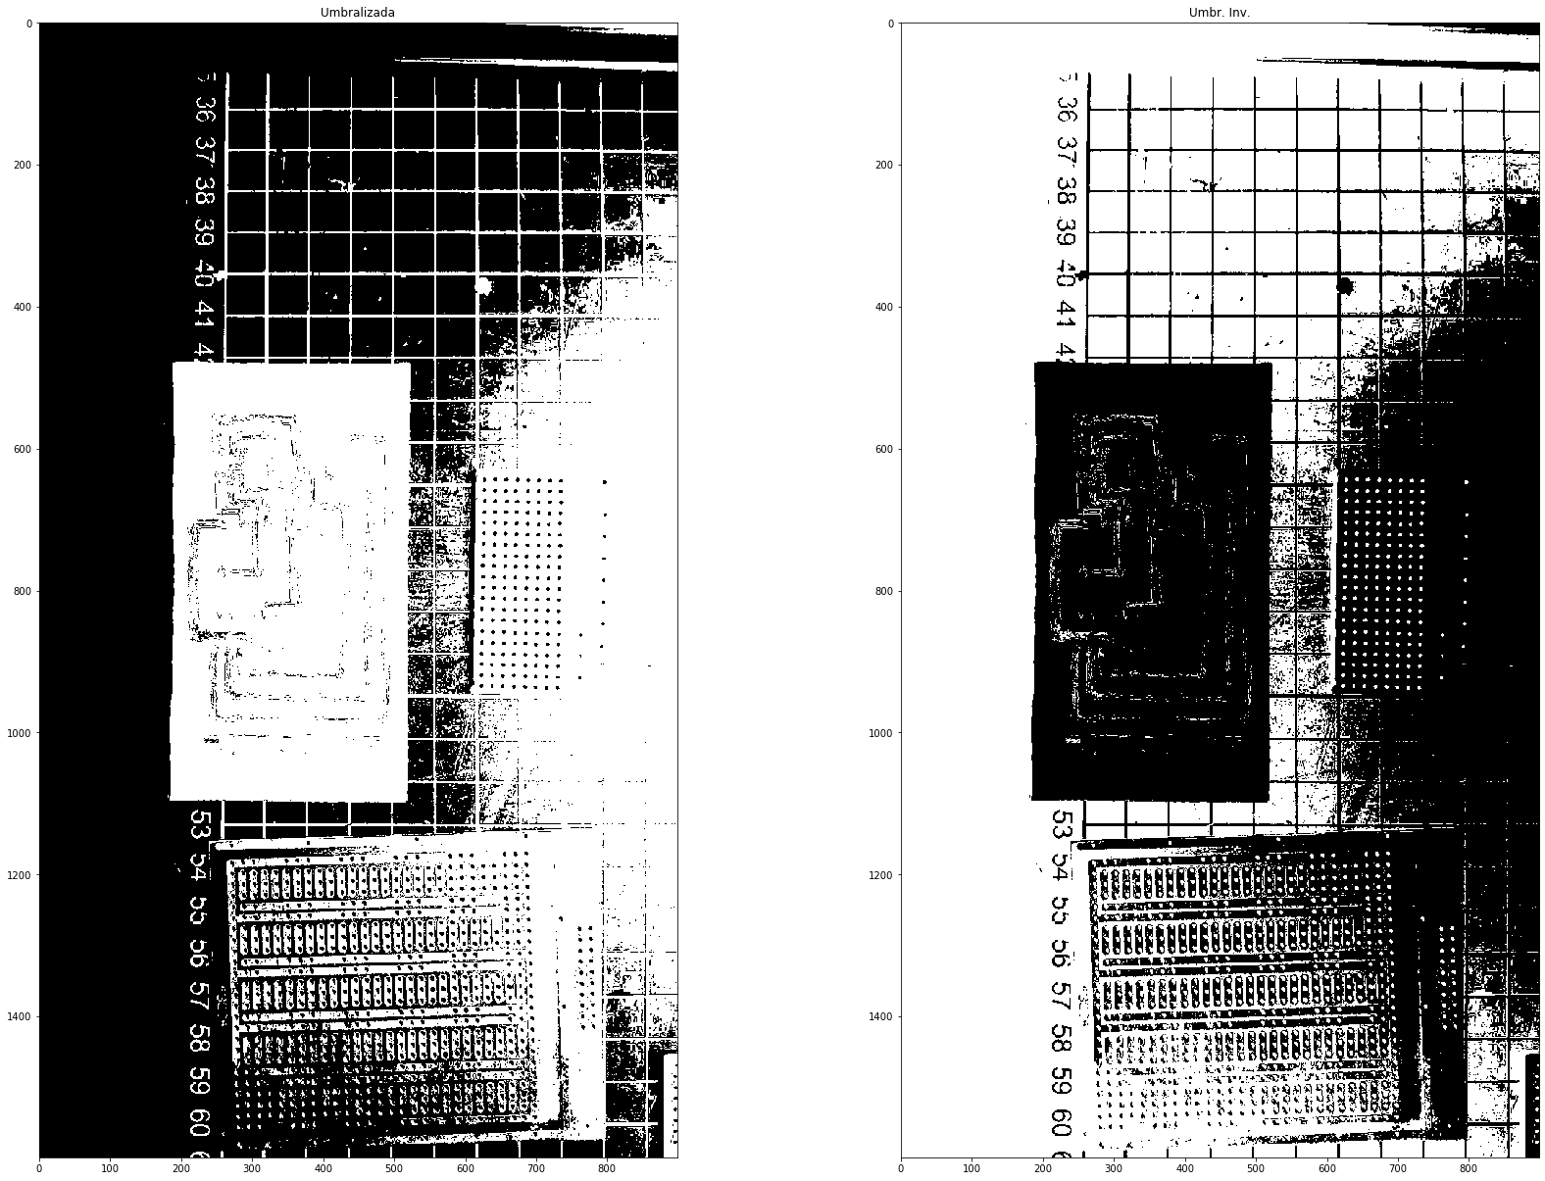
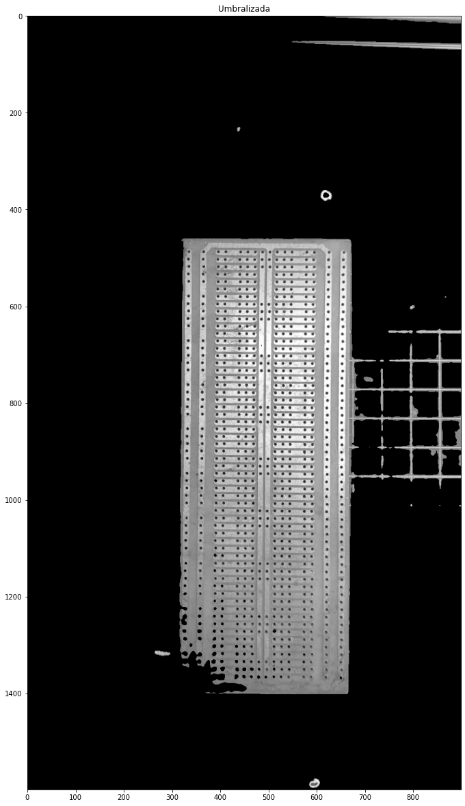
Umbralización
Segmentación

Slide 9
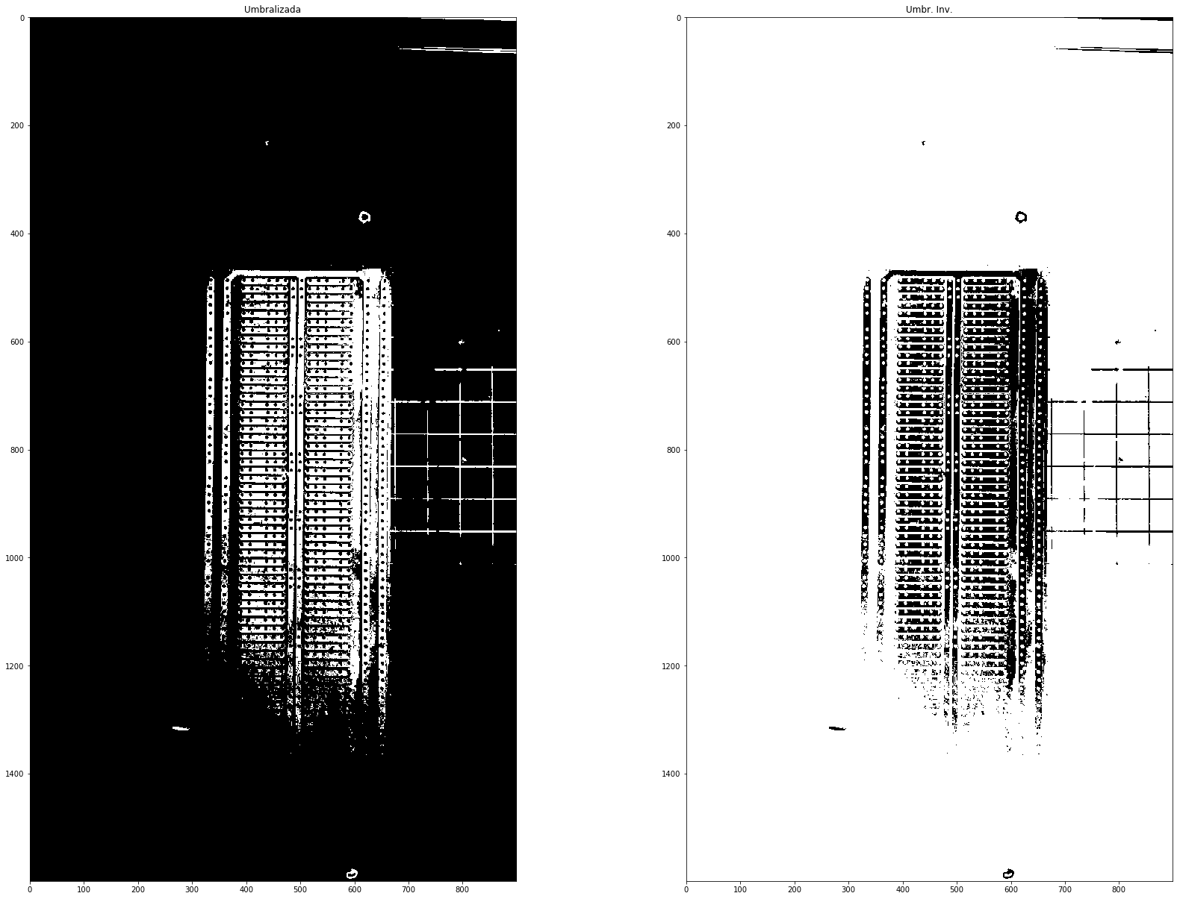
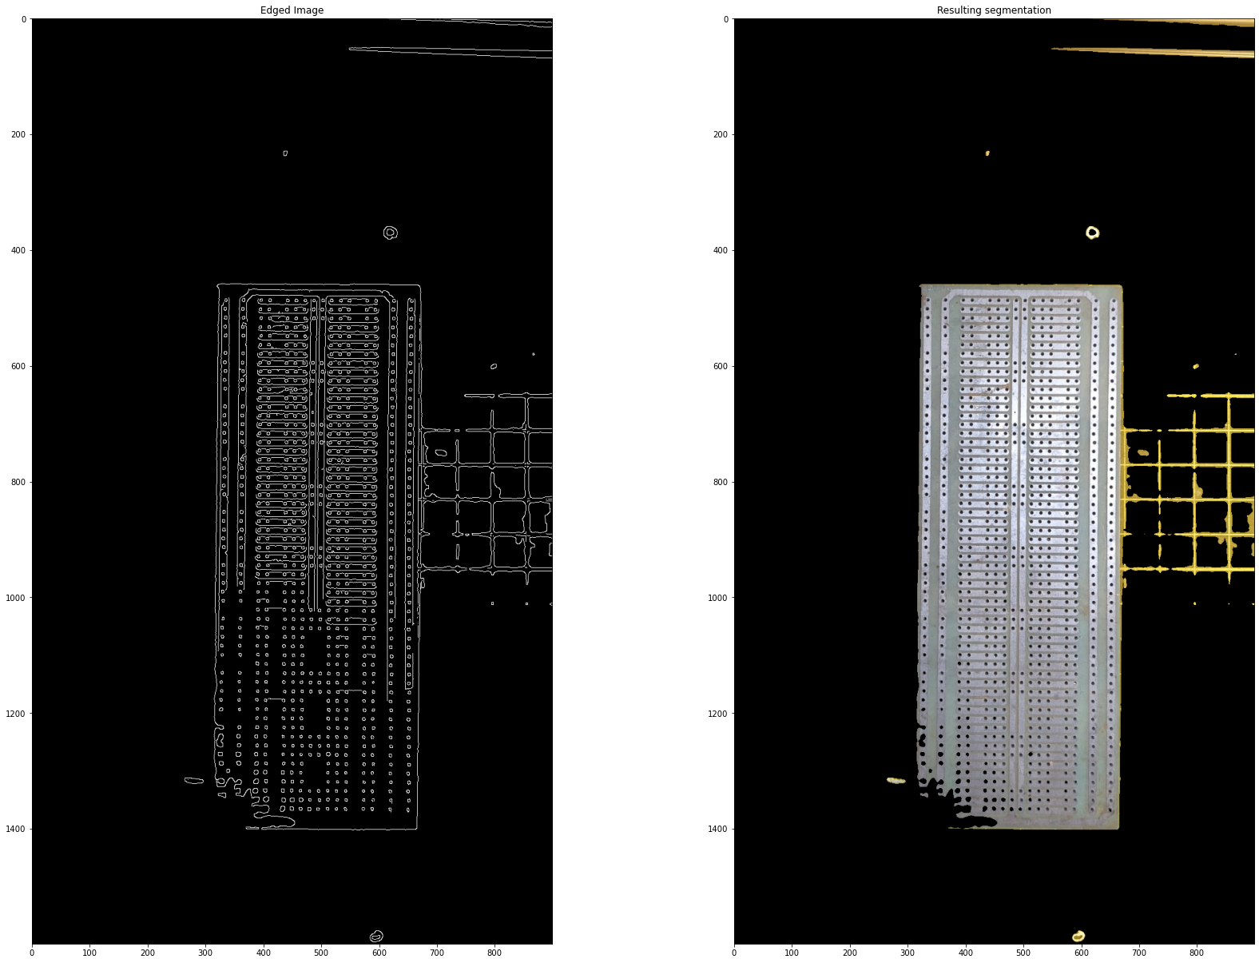
Identificación de caminos por segunda umbralización y por detección de bordes.

Slide 10
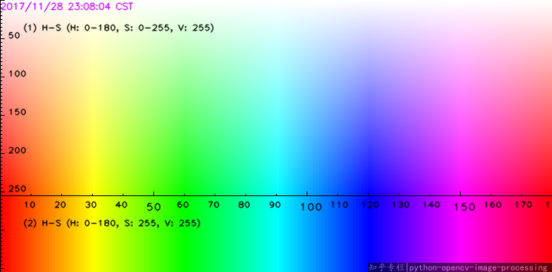
Filtro por Color
Se filtro por el espacio HSV, donde limitamos el Hue desde 0 hasta 36 de forma que se pudiera tomar tanto los tonos rojos y cobrizos de los caminos como los amarillos de la placa en las secciones donde queda mecanizada.

Slide 11
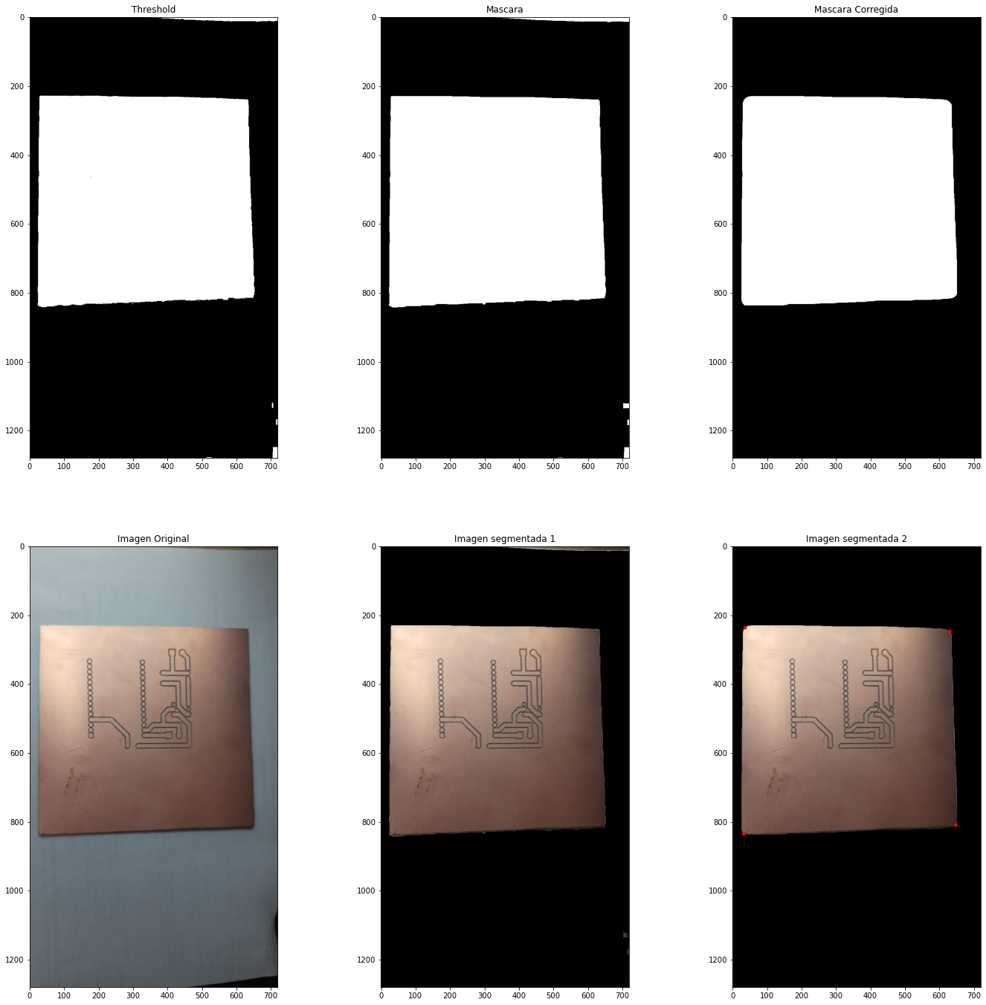
Filtro por Color

Slide 12
Ajuste de la imagen
Debido a la falta del montaje de cámara en la microfábrica se optó por hacer una corrección de la posición de la placa para poder hacer una comparación significativa, por lo tanto se hace una corrección de la máscara por operaciones morfológicas, de forma que se encuentre un solo contenedor y posteriormente a este se le encuentran sus esquinas por el método de Harris.

Slide 13
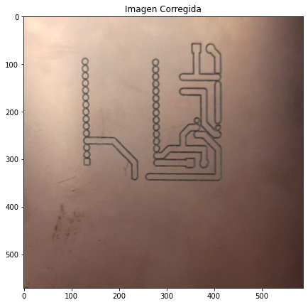
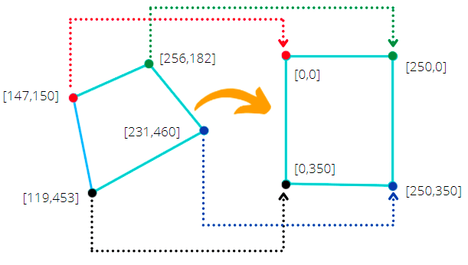
Ajuste de la imagen
Con los puntos encontrados se genera una matriz de rotación y perspectiva que mapea la imagen torcida a la placa enderezada lista para comparar con el archivo gerber.

Slide 14
Captura de información de caminos conductores
Ecualización del Histograma en el espacio RGB y HSV
Umbralización por medio de la división por una constante de la manera estándar e inversa.
Umbralización adaptativa gaussiana con el método de Otsu.
Filtro bilateral.
Segmentación por color.
Umbralización por constante junto al método de Otsu.
Detector de bordes de Canny.

Slide 15
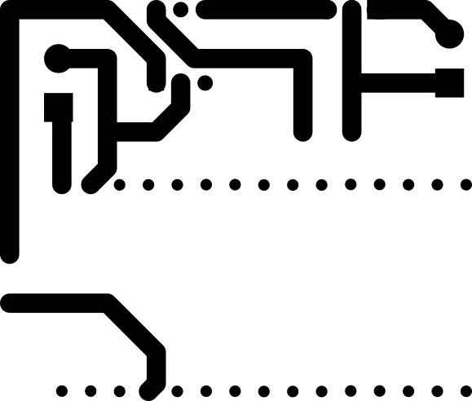
Obtención del archivo Gerber - Patrón
Diseño CAE
Exportar Gerber para manufactura
Conversión a formato de vector por medio de PCBWay
Conversión a imagen

Slide 16
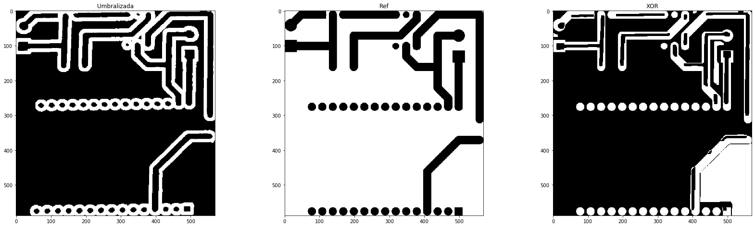
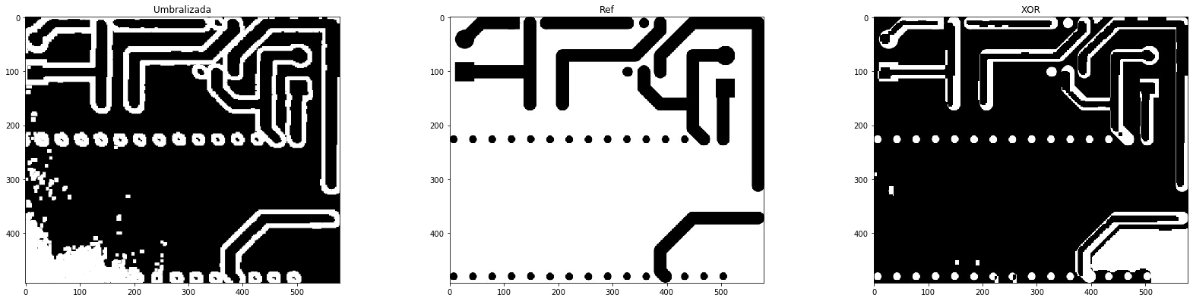
Resultado
Error del 7.6% calculado sobre el área total de la PCB

Slide 17
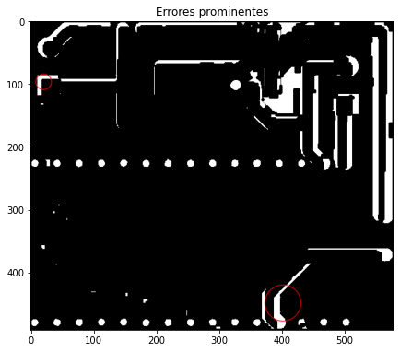
Resultados
Se implementó un detector de blobs para detectar dónde se encontraron los errores prominentes y clasificarlos por morfología, sin embargo la baja calidad de las imágenes en la comparación hace que el detector no funcione de la manera esperada.

Slide 18
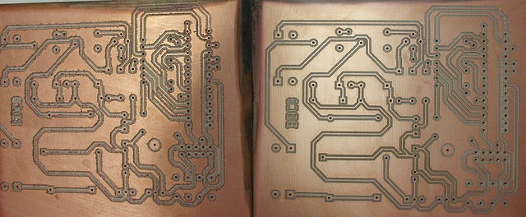
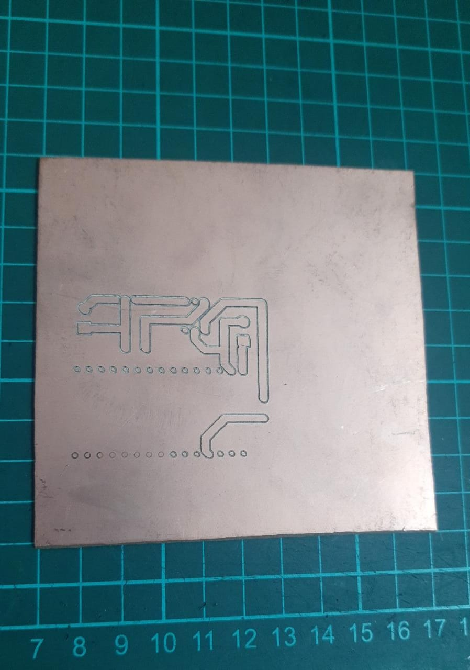
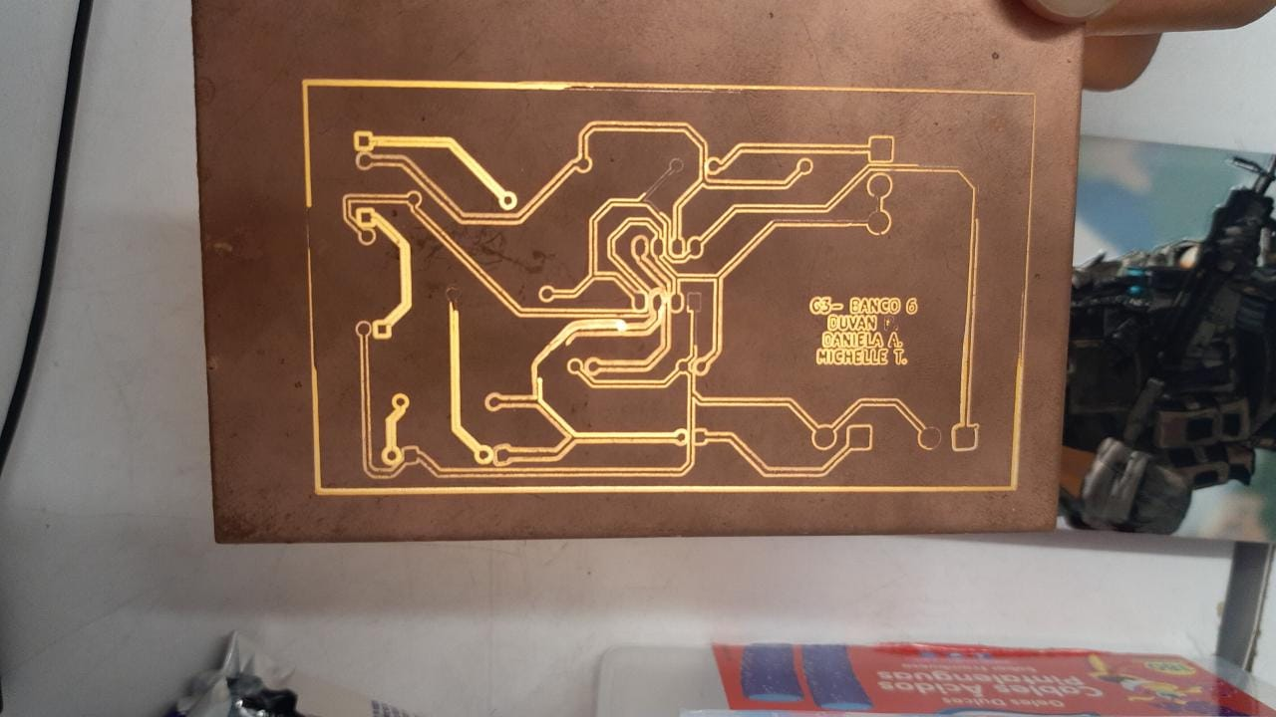
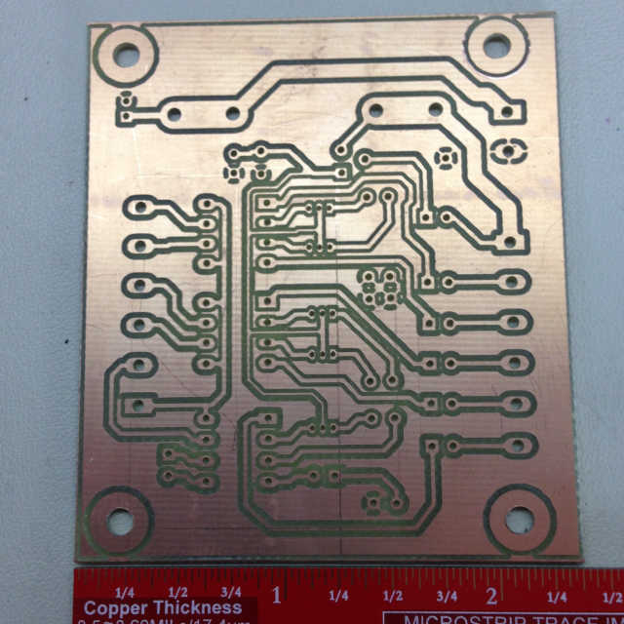
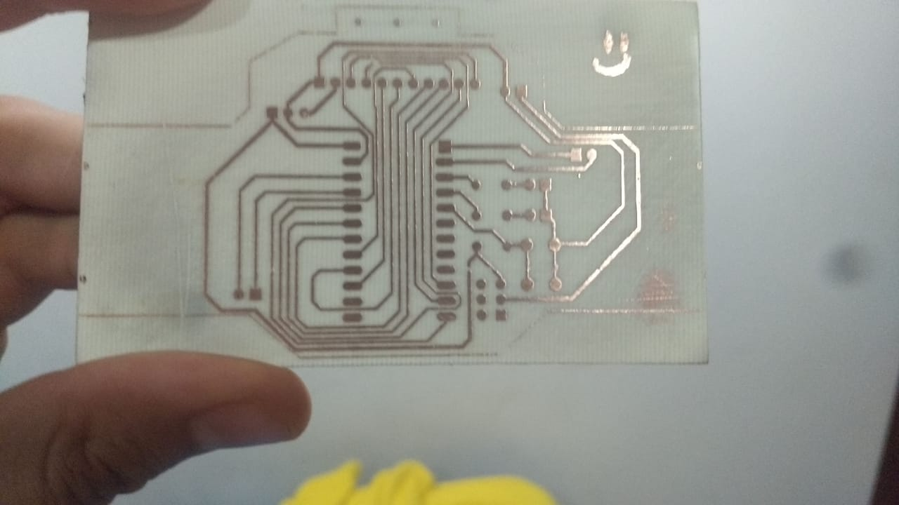
Trabajo Futuro
Robustez

Slide 19
Trabajo Futuro
Realizar el montaje de cámara digital e iluminación sobre la máquina de forma que se puedan generalizar los parámetros de las diferentes funciones para todas las placas.
Realizar el camino externo rectangular de las placas para que se pueda tener una referencia sencilla a la hora de comparar las imágenes del gerber contra las imágenes tomadas.
Evaluar si se puede realizar la revisión de las imágenes lo suficientemente rápido en tiempo real para implementar una parada de emergencia en caso de errores significativos.

Slide 20
Referencias:
https://github.com/aojedao/PCBMillQualityControl
Liu, Z., & Qu, B. (2021). Machine vision based online detection of PCB defect. Microprocessors and Microsystems, 82, 103807.
Moganti, M., & Ercal, F. (1995). Automatic PCB inspection systems. IEEE Potentials, 14(3), 6-10.
Mar, N. S. S., Yarlagadda, P. K. D. V., & Fookes, C. (2011). Design and development of automatic visual inspection system for PCB manufacturing. Robotics and computer-integrated manufacturing, 27(5), 949-962.
https://www.electroschematics.com/pcb-defects-detection-opencv/

